Slide 1
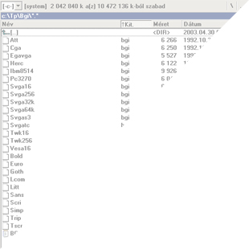
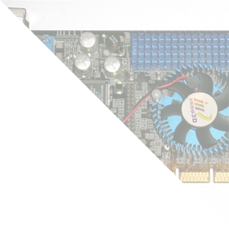

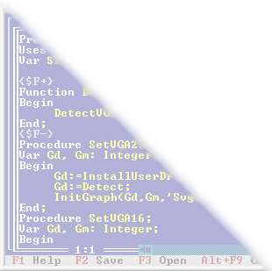
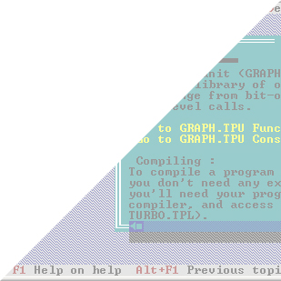

Slide 2


Slide 3
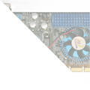
Hardver elemek
Programozás szempontjából fontosak
  Monitor
  Videókártya
Programozás szempontjából meghatározó
  Videókártya

Slide 4
A Turbo Pascal által támogatott grafikus vezérlő szabványok
Hercules
CGA
IBM8514
PC3270
EGA
VGA
SVGA
(VESA)

Slide 5
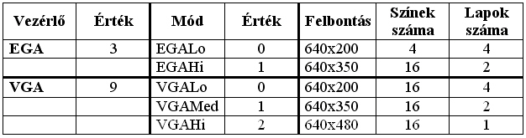
EGAVGA.BGI

Slide 6
SVGA*.BGI
SVGA16.BGI
SVGA256.BGI
SVGA32k.BGI
SVGA64k.BGI
SVGATC.BGI
SVGAS3.BGI

Slide 7
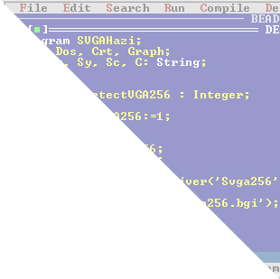


Slide 8
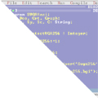
Szükséges állományok
Turbo.tpl (System modul, BIN könyvtár)
Graph.tpu (UNITS könyvtár)
*.bgi (grafikus vezérlőprogram, BGI könyvtár)
*.chr (karakterkészlet, BGI könyvtár)

Slide 9
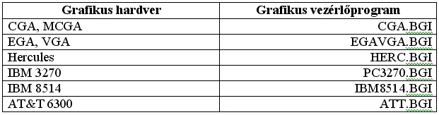
Beépített BGI vezérlőprogramok

Slide 10
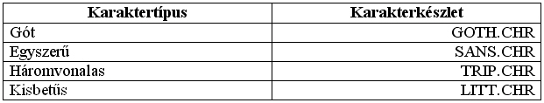
Beépített karakterkészletek

Slide 11
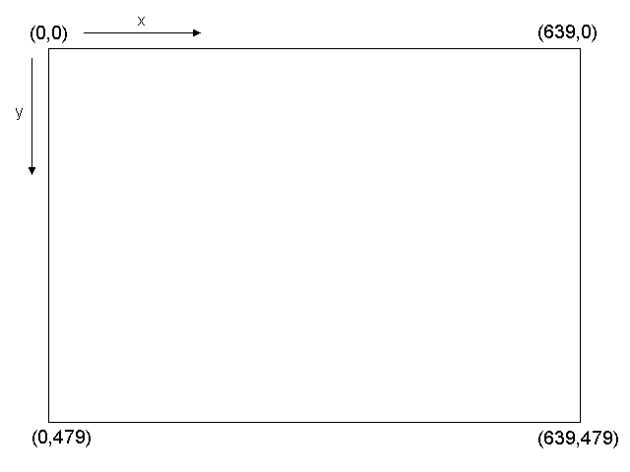
A grafikus koordináta-rendszer (VGAHi felbontás esetén)

Slide 12
A Graph unit alprogramjainak csoportosítása
Grafikus információk lekérdezése
Grafikus rendszer vezérlése
Hibakezelés
Képernyő és ablakkezelés
Rajzolás és festés
Színek kezelése
Szövegek kiírása

Slide 13
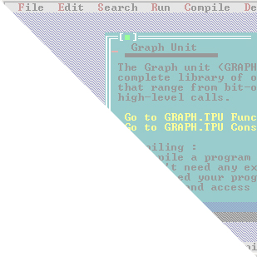


Slide 14
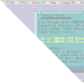
Grafikus üzemmód beállítása, lekérdezések I.
InitGraph (Var GVezérlő, GMód: Integer; BGIÚtvonal: String);
DetectGraph (Var GVezérlő, GMód: Integer);
CloseGraph;
GetGraphMode: Integer;
GetModeRange (GVezérlő: Integer; Var LoMód, HiMód: Integer);
GetMaxMode: Word;
GetDriverName: String;
GraphDefaults;

Slide 15
Grafikus üzemmód beállítása, lekérdezések II.
ClearDevice;
SetGraphMode (GMód: Integer);
RestoreCrtMode;
GetMaxX: Integer;
GetMaxY: Integer;
GraphErrorMsg (HibaKód: Integer): String;
GraphResult: Integer;

Slide 16
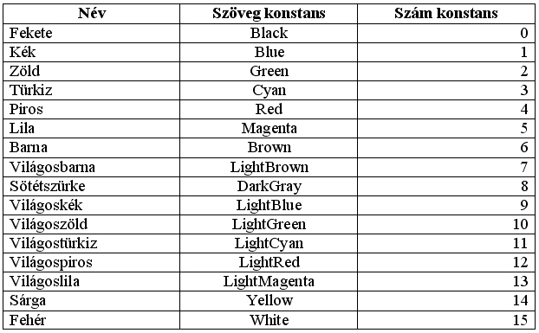
Színkezelés

Slide 17
Színekhez kapcsolódó alprogramok
GetBkColor: Word;
GetColor: Word;
GetMaxColor: Word;
SetBkColor (Color: Word);
SetColor (Color: Word);

